Slide 1

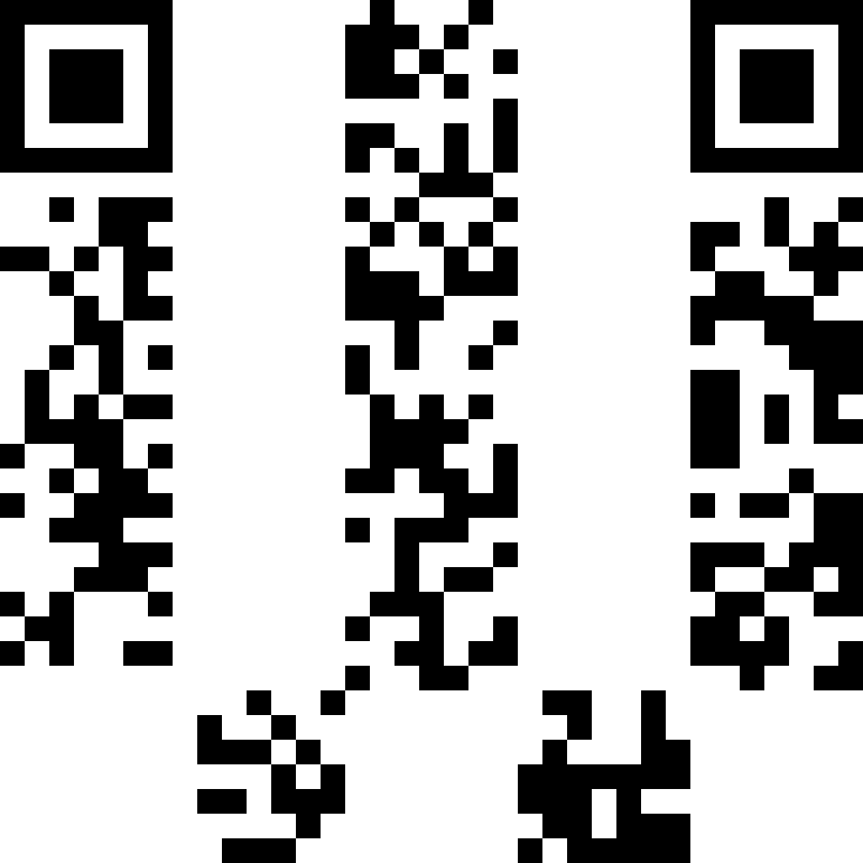
WESH
MSPR – EPSI 2020

Slide 2
Étape du projet
Introduction
Contexte général et analyse du besoin
Benchmark
Étude des technologies existante
Spécification fonctionnelles et techniques de l’application mobile et l’API
Production
Développement des applicatins et tests
Conclusion
Démonstration de l’application
Specification

Slide 3
INTRODUCTION
Site e-commerce de streetwear de l’entreprise GoStyle
Besoin d’une application mobile pour couponing

Slide 4




BENCHMARK
Comparatif de technologie mobile

Slide 5
SPECIFICATION
Application Mobile
API rest
<<Include>>
Connexion
Scan QR code
<<Include>>
Afficher code promo en cours
<<Include>>
Utilisateur
Afficher historique des codes scannés

Slide 6
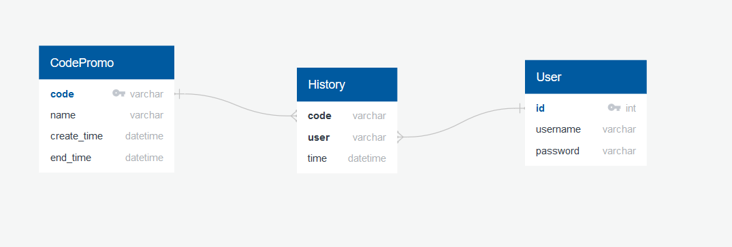
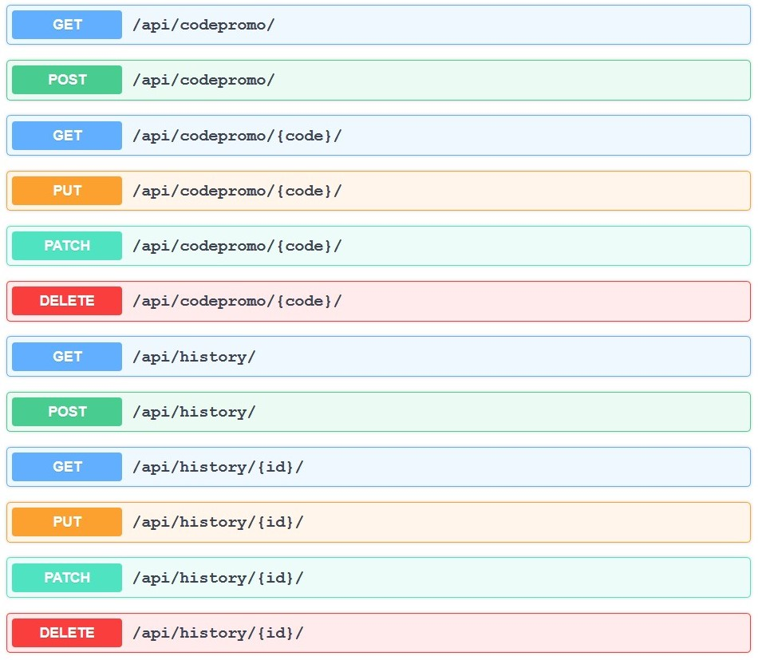
PRODUCTION

Slide 7
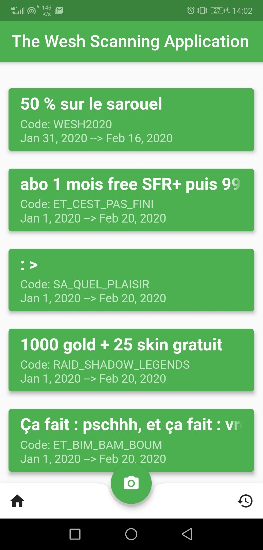
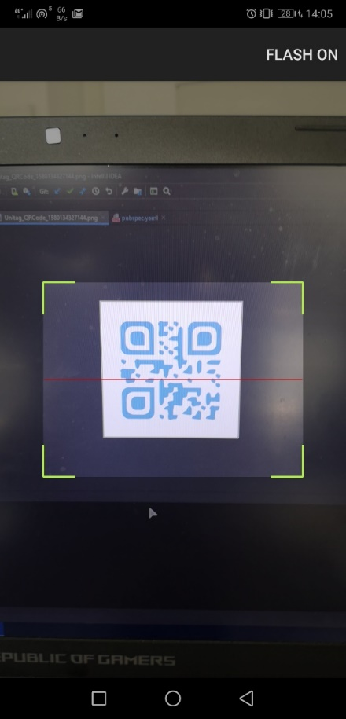
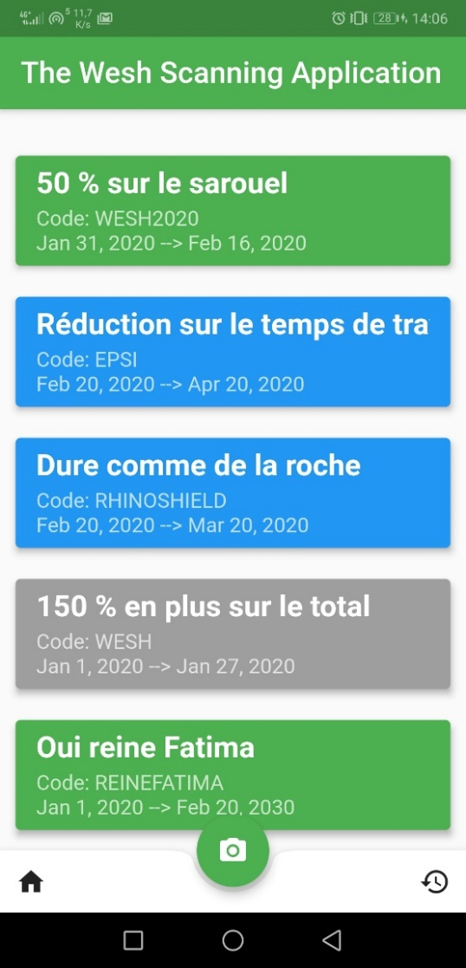
CONCLUSION – DÉMONSTRATION

